Slide 1

Cours 2
La Gestion des Transactions
BDA
Master GL/RT - 2019- 2020
OUARED Abdelkader, UIK
OUARED Abdelkader

Slide 2

Plan du cours
Le concept de transaction
Les propriétés ACID
Le Contrôle de concurrence
Two-phase Locking (2PL) & Two-phase commit (2PC)
La Reprise après une panne

Slide 3

Traitement de fichiers (Pb)
Redondance et inconsistance des données
– certaines info se trouvent sur plusieurs fichiers
Difficulté d'accès aux informations non prévues
– nécessité d'écrire de nouveaux prog. d'accès
Dépendance : rep. interne / Applications
– changement de structure -> re-programmation des App
Atomicité et pb de concurrence
– erreur, pannes, accès concurrents -> introduisent des inconsistances
1960: les SGFs
Problème de surcharge ☹
Comment libérer le programmeur ?
1970: Codd paper; les fondements des BDR
1980: Les SGBD-R sur le marché
SGBD ☺
Notes:
Ingres ou Actian est un système de gestion de base de données (SGBD) relationnel. Ingres signifie : INtelligent Graphic RElational System¹.
Son concepteur, Michael Stonebraker, décida de recommencer le développement à partir de zéro en 1985, mais en continuant à développer les idées d’Ingres. Il se lança dans un projet post-Ingres, qui fut d'abord nommé Postgres, puis, à partir de 1995, PostgreSQL.

Slide 4
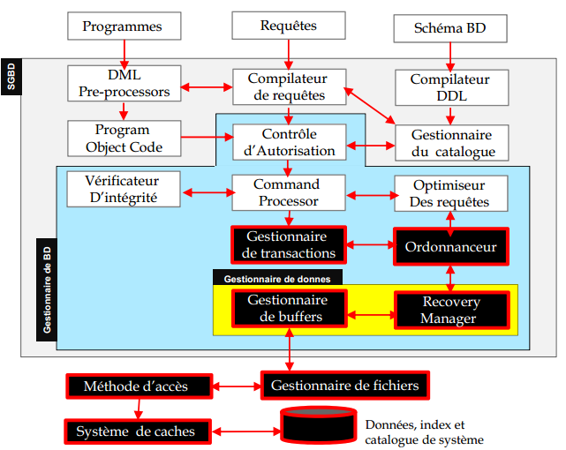
Composantes d’un SGBD

Slide 5
Le concept de transaction
Définition:
Une transaction est une séquence d'opérations (lecture/ écriture) qui forment une seule unité de travail.
Exemple: Virements en banque, achats en ligne, inscription aux cours
Une transaction est souvent déclenchée par un programme d'application
commencer une transaction START TRANSACTION
Accès à la base (lire/écrire)
Calculs en MC
fin transaction : Une instruction COMMIT
ou ROLLBACK est exécutée.
BEGIN TRANSACTION [SQL statements]
COMMIT or ROLLBACK (=ABORT)

Slide 6
Challenges
Voulez-vous exécuter plusieurs applications simultanément
Toutes ces applications lisent et écrivent des données dans le même DB
Solution simple: ne servir qu'une application à la fois
Quel est le problème?
Voulez-vous que plusieurs opérations soient exécutées de manière atomique sur le même SGBD?

Slide 7
C'est quoi le problème ?
Account 1 = $100 Account 2 = $100 Total = $200
App 1:
Set Account 1 = $200
Set Account 2 = $0
App 2:
Set Account 2 = $200
Set Account 1 = $0
At the end:
Total = $200
App 1: Set Account 1 = $200
App 2: Set Account 2 = $200
App 1: Set Account 2 = $0
App 2: Set Account 1 = $0
At the end:
Total = $0
C'est ce qu'on appelle la mise à jour perdue aka conflit WRITE-WRITE

Slide 8
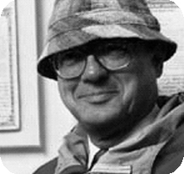

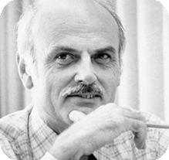
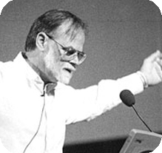

Turing Awards in Data Management
Charles Bachman, 1973
IDS and CODASYL
Ted Codd, 1981
Relational model
Jim Gray, 1998
Transaction processing
Michael Stonebraker, 2014
INGRES and Postgres

Slide 9
Responsabilité du SGBD
SGBD doit vérifier les propriétés règles ACID (atomicity, consistency, isolation et durability)
Garantir l’exécution correcte des transactions
Gérer l’exécution concurrente des transactions

Slide 10
Propriétés des Transaction ACID
Atomicité: Le fait qu’une transaction est indivisible, elle doit s’exécuter entièrement ou pas du tout
Cohérence: Une transaction doit préserver la cohérence de la base de données.
- contraintes d’intégrités
- règles métier définies
- règles complexes
- responsabilité du développeur/DBA

Slide 11
Propriétés des Transaction ACID
Isolation: Vu qu’une transaction est une unité indivisible, ces actions ne doivent pas
être séparées par des opérations de base de données ne faisant pas partie de la
transaction.
pas d’interférence entre les transactions qui s’exécutent en même temps dans le système
Durabilité: Même si le système exécute correctement les transactions, ceci ne
servira pas à grand chose si une situation d’erreur fait que le système perd la trace
des transactions terminées avec succès. Pour cela, les actions des transactions
doivent persister même en cas des situations d’échec les plus graves.
Gestionnaire de pannes : journalisation des opérations, algorithme REDO
Point fort des SGBD, qui peuvent résister aux pannes, sans perdre de données et en restituant la base dans un état cohérent.

Slide 12
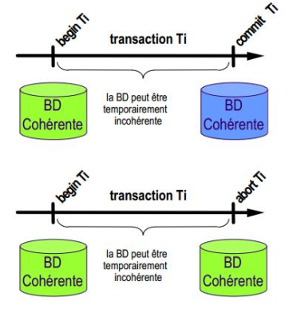
Propriétés des Transaction ACID
A retenir :
• Atomicité – tout ou rien • Consistance – cohérence sémantique • Isolation – pas de propagation de résultats non validés • Durabilité – persistance des effets validés

Slide 13
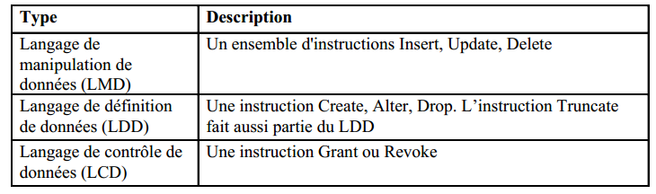
Types de transaction
Notes:
REVOKE permet de révoquer - supprimer - des privilèges

Slide 14
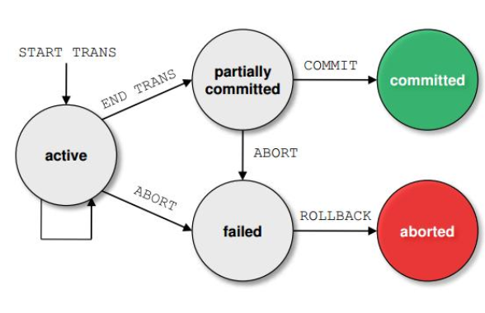
Etat d’une transaction
Actif
Partiellement validée
Validée
Echec
Avortée (Abondonnée)
Notes:
Antérieur de données est resauté

Slide 15
Deux principaux problèmes de transaction ..
Il y a deux principaux problèmes de transaction – exécution simultanée de plusieurs opérations (concurrence) – récupération après des pannes matérielles et des plantages du système (panne) • Pour préserver l'intégrité des données, le SGBD doit se assurer les propriétés ACID pour toute transaction
Notes:
• Cohérence: La cohérence exige que la somme de A et B ne change pas suite à
l’exécution de la transaction.
A cause de l’échec, l’état du système ne reflète plus la réalité du
monde que la base de données est censée capturer.
La propriété de durabilité garantit qu’une fois la transaction terminée avec succès,
toutes les modifications doivent persister.
l’exécution de plusieurs transactions de manière concurrente (en
parallèle) peut entrainer une interférence indésirable, provoquant l’incohérence des
données.

Slide 16
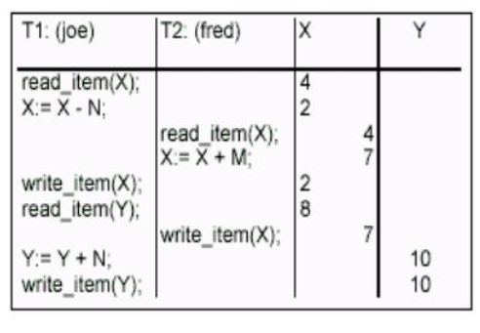
Problèmes rencontrés par l'exécution concurrente
perte des modifications • 2 transactions accèdent au même élément d'une BD et l'exécution des opérations est décalée • X=4, Y=8, N=2, M=3
Résultat incorrect: :
Résultat correct :
X=7 et Y=10 X= 5 et Y=10
Solution ??

Slide 17
Problèmes du Verrouillage
T₁: R(A), W(B)
T₂: R(B), W(A)
T₁ holds the lock on A, waits for B
T₂ holds the lock on B, waits for A
C'est un interblocage (deadlock!)
Notes:
Vous pouvez ajouter le mot-clé facultatif NOWAIT à la fin de la clause FOR UPDATE
pour indiquer au serveur Oracle de ne pas attendre si la table a été verrouillée par un
autre utilisateur. Dans ce cas, le programme ou l'environnement SQL Developer
reprend immédiatement le contrôle de sorte que vous puissiez effectuer d'autres
tâches ou simplement patienter un peu avant de réessayer. En l'absence de la clause
NOWAIT, le traitement reste bloqué jusqu'à la mise à disposition de la table
(libération des verrous externes par l'autre utilisateur via l'exécution d'une
commande COMMIT ou ROLLBACK).

Slide 18
Question ?
Quelles sont les propriétés ACID à assurer pour garantir :
Le contrôle de concurrence
La reprise après une panne
Notes:
REVOKE permet de révoquer - supprimer - des privilèges

Slide 19
Les pannes
Erreur de Transaction
Erreurs logiques (opération incorrecte, condition non satisfaite, ...)
Interblocage, …
Crash système
Pb d'alimentation, Reboot, …
Erreur de disque
En partie ou en totalité

Slide 20
Contrôle de concurrence …

Slide 21
Ordonnancement séquentiel
Un Ordonnanceur en série est un programme dans lequel les transactions sont exécutées les unes après les autres, dans un ordre séquentiel.
Rien ne peut aller mal si le système exécute
les transactions en série
Les SGBDs ne le font pas parce que nous voulons de meilleures performances globales du système
Notes:
Review: serially (up to everything that we have discussed so far) it doesn’t guarantee D in acid

Slide 22
Exemple
A et B sont des éléments
dans la base de données
t et s sont des variables
dans le code source de la transaction
T1 | T2
READ(A, t) | READ(A, s)
t := t+100 | s := s*2
WRITE(A, t) | WRITE(A,s)
READ(B, t) | READ(B,s)
t := t+100 | s := s*2
WRITE(B,t) | WRITE(B,s)

Slide 23
Exemple d’ordonnancement séquentiel
T1 | T2
READ(A, t)
t := t+100
WRITE(A, t)
READ(B, t)
t := t+100
WRITE(B,t)
 | READ(A,s)
 | s := s*2
 | WRITE(A,s)
 | READ(B,s)
 | s := s*2
 | WRITE(B,s)
Time
Notes:
Schedule is serial if it reflects a serial execution.
In this example, two serial schedules are possible.

Slide 24
Exemple d’ordonnancement séquentiel
T1 | T2
 | READ(A,s)
 | s := s*2
 | WRITE(A,s)
 | READ(B,s)
 | s := s*2
 | WRITE(B,s)
READ(A, t)
t := t+100
WRITE(A, t)
READ(B, t)
t := t+100
WRITE(B,t)
Time
Notes:
Schedule is serial if it reflects a serial execution.
In this example, two serial schedules are possible.

Slide 25
Ordonnancement sérialisable
Un Ordonnancement est sérialisable si elle est équivalent à un Ordonnancement en série (séquentiel)
Notes:
Reminder: why do we want interleaving? For performance.

Slide 26
ordonnancement non-sérializable
Ordonnancement sérialisable
T1 | T2
READ(A, t)
t := t+100
WRITE(A, t)
 | READ(A,s)
 | s := s*2
 | WRITE(A,s)
READ(B, t)
t := t+100
WRITE(B,t)
 | READ(B,s)
 | s := s*2
 | WRITE(B,s)
This is a serializable schedule.
This is NOT a serial schedule

Slide 27
Ordonnancement non-sérializable
T1 | T2
READ(A, t)
t := t+100
WRITE(A, t)
 | READ(A,s)
 | s := s*2
 | WRITE(A,s)
 | READ(B,s)
 | s := s*2
 | WRITE(B,s)
READ(B, t)
t := t+100
WRITE(B,t)

Slide 28
Comment détecter si un Ordonnancement est sérialisable?
Notation:
conflicting operations
T₁: r₁(A); w₁(A); r₁(B); w₁(B)
T₂: r₂(A); w₂(A); r₂(B); w₂(B)
Write-Read – WR
Read-Write – RW
Write-Write – WW
Read-Read?
Idée clé: se concentrer sur les opérations en conflit

Slide 29
Conflit-sérialisable
Un Ordonnancement est Conflit-sérialisable si elle peut être transformée en un ordonnancement en série par une série d'échanges d'actions adjacentes non conflictuelles (WR, RW, WW).
Chaque Ordonnancement Conflit-sérialisable est sérialisable
Notes:
Example of serializable but not conflict-serializable: W1(X, 0); W2(X, 0); R1(X); R2(X)
is the same as the serial schedule W1(X, 0); R1(X); W2(X, 0); R2(X)

Slide 30
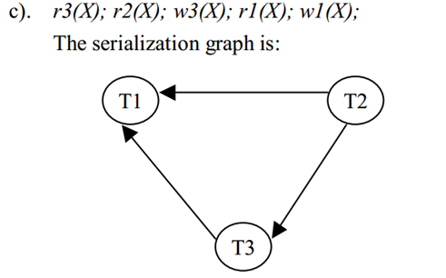
Exemple 1
This schedule is conflict-serializable (Serializable )
Notes:
Arrow: two transactions, same element, at least one action is a write

Slide 31
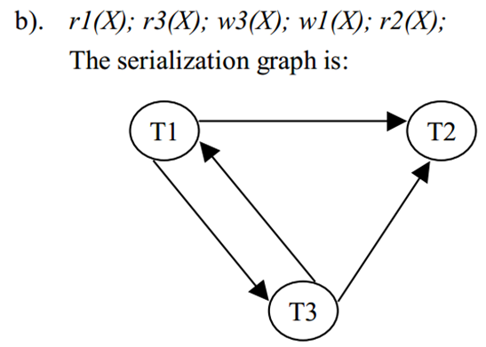
Exemple 2
This schedule is NOT conflict-serializable

Slide 32
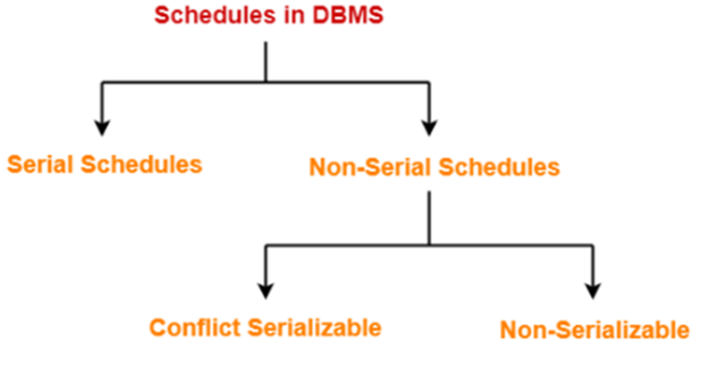
Schedules in DBMS
can be transformed
is equivalent to
Serializable ☺
NOT conflict-serializable
conflicting operations:
“exists a cycle” ☹

Slide 33
Implémentation d'un ordonnanceur

Slide 34
Ordonnanceur
Ordonnanceur= le module qui planifie les actions de la transaction, assurant la possibilité de la sérialisation
Aussi appelé: Gestionnaire de contrôle de concurrence
Nous discutons ensuite comment un planificateur peut être implémenté

Slide 35
Un ordonnanceur avec verrouillage
Simple idea:
Each element has a unique lock
Each transaction must first acquire the lock before reading/writing that element
If the lock is taken by another transaction, then wait
The transaction must release the lock(s)
By using locks scheduler ensures conflict-serializability
Notes:
Stopped here 16au

Slide 36
Verrouiller la granularité: quels éléments de données sont verrouillés?
Fine granularity locking (e.g., tuples)
High concurrency
High overhead in managing locks
E.g., SQL Server
Coarse grain locking (e.g., tables, entire database)
Many false conflicts
Less overhead in managing locks
E.g., SQL Lite
Solution: lock escalation changes granularity as needed

Slide 37
Verrouillage en deux phases (2PL)
The 2PL rule:
In every transaction, all lock requests must precede all unlock requests
Theorem: 2PL ensures conflict serializability
Proof. Suppose not: then there exists a cycle in the precedence graph.
C
T1
T3
A
B
T2

Slide 38
Ordonnancement non-sérializable
T1 | T2
READ(A)
A := A+100
WRITE(A)
 | READ(A)
 | A := A*2
 | WRITE(A)
 | READ(B)
 | B := B*2
 | WRITE(B)
READ(B)
B := B+100
WRITE(B)

Slide 39
Exemple
T1 | T2
L₁(A); READ(A)
A := A+100
WRITE(A); U₁(A); L₁(B)
 | L₂(A); READ(A)
 | A := A*2
 | WRITE(A); U₂(A);
 | L₂(B); BLOCKED…
READ(B)
B := B+100
WRITE(B); U₁(B);
 | …GRANTED; READ(B)
 | B := B*2
 | WRITE(B); U₂(B);
Scheduler has ensured a conflict-serializable schedule

Slide 40
Un nouveau problème: Non Ordonnancement récupérable
T1 | T2
L₁(A); L₁(B); READ(A)
A :=A+100
WRITE(A); U₁(A)
 | L₂(A); READ(A)
 | A := A*2
 | WRITE(A);
 | L₂(B); BLOCKED…
READ(B)
B :=B+100
WRITE(B); U₁(B);
 | …GRANTED; READ(B)
 | B := B*2
 | WRITE(B); U₂(A); U₂(B);
 | Commit
Rollback

Slide 41
Un nouveau problème: Non Ordonnancement récupérable
T1 | T2
L₁(A); L₁(B); READ(A)
A :=A+100
WRITE(A); U₁(A)
 | L₂(A); READ(A)
 | A := A*2
 | WRITE(A);
 | L₂(B); BLOCKED…
READ(B)
B :=B+100
WRITE(B); U₁(B);
 | …GRANTED; READ(B)
 | B := B*2
 | WRITE(B); U₂(A); U₂(B);
 | Commit
Rollback
Elements A, B written by T1 are restored to their original value.

Slide 42
Un nouveau problème: Non Ordonnancement récupérable
T1 | T2
L₁(A); L₁(B); READ(A)
A :=A+100
WRITE(A); U₁(A)
 | L₂(A); READ(A)
 | A := A*2
 | WRITE(A);
 | L₂(B); BLOCKED…
READ(B)
B :=B+100
WRITE(B); U₁(B);
 | …GRANTED; READ(B)
 | B := B*2
 | WRITE(B); U₂(A); U₂(B);
 | Commit
Rollback
Dirty reads of A, B lead to incorrect writes.
Elements A, B written by T1 are restored to their original value.

Slide 43
Un nouveau problème: Non Ordonnancement récupérable
T1 | T2
L₁(A); L₁(B); READ(A)
A :=A+100
WRITE(A); U₁(A)
 | L₂(A); READ(A)
 | A := A*2
 | WRITE(A);
 | L₂(B); BLOCKED…
READ(B)
B :=B+100
WRITE(B); U₁(B);
 | …GRANTED; READ(B)
 | B := B*2
 | WRITE(B); U₂(A); U₂(B);
 | Commit
Rollback
Dirty reads of A, B lead to incorrect writes.
Elements A, B written by T1 are restored to their original value.
Can no longer undo!

Slide 44
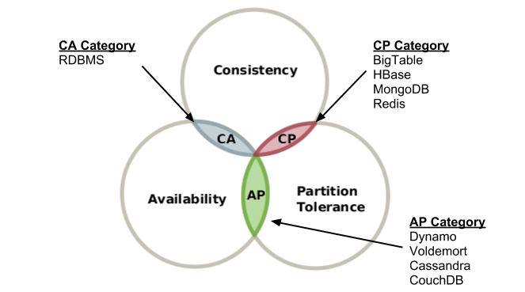


NoSQL (No Only SQL)
Focus on high-availability & high-scalability (cap theory):
No ACID transactions
CAP Theorem
The “SQL vs. NoSQL”
ACM Turing Award**
2014

Slide 45
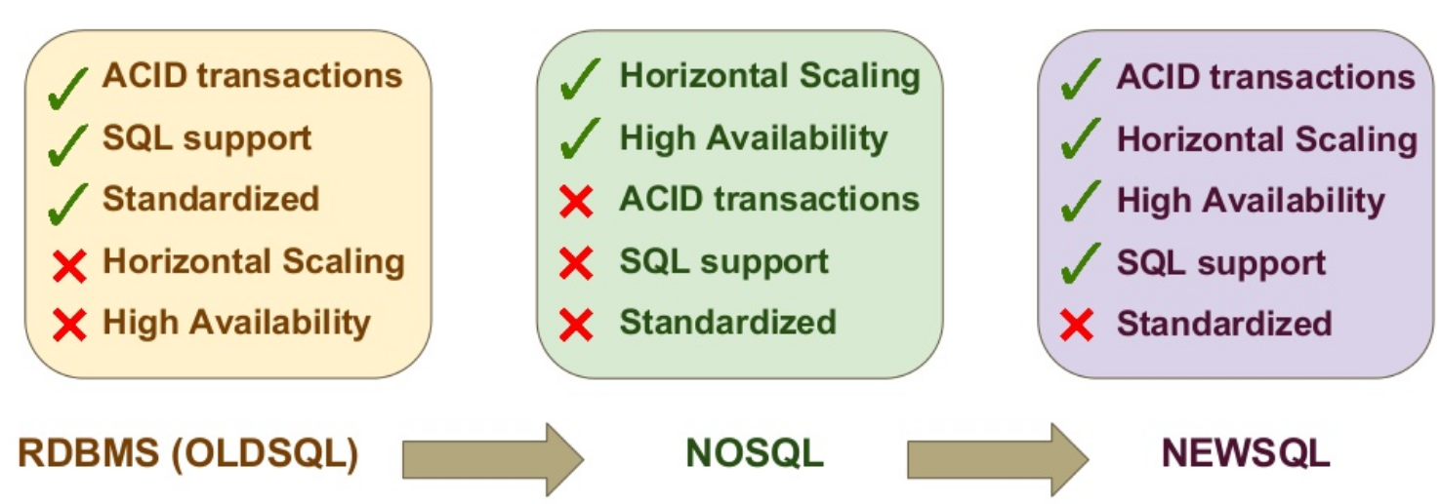
NewSQL
Provide same performance for OLTP workloads as NoSQL DBMSs without giving up ACID: → Relational / SQL → Distributed → Usually closed-source (e.g. VoltDB, NuoDB)

Slide 46
Le prochain cours La reprise après une panne

